Slide 1
Sabiedrības informēšana par iespējamo gaisa apdraudējumu
pulkvedis Māris Tūtins
NBS APVIENOTAIS ŠTĀBS

Slide 2
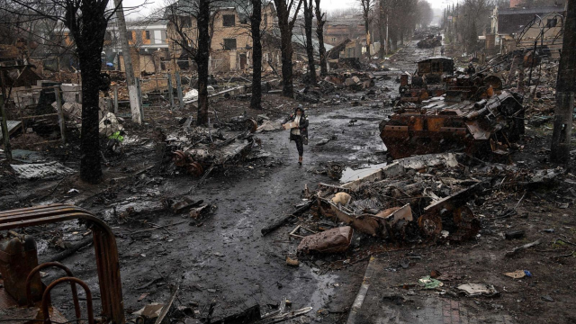
krievijas agresija turpinās

Slide 3
Kādēļ tiek izsludināts gaisa telpas apdraudējums
NBS rīcībā esošie sensori ļauj indikatīvi paredzēt iespējamā apdraudējuma (drona) ielidošanu Latvijas gaisa telpā un izsekot tā kustības virzienu
Apdraudējuma novēršanai tiek aktivizētas NBS mobilās pretgaisa aizsardzības vienības un NATO iznīcinātāji, kas pie iespējas šo apdraudējumu novērš (drona notriekšana virs Igaunijas 19.maijā)

Slide 4
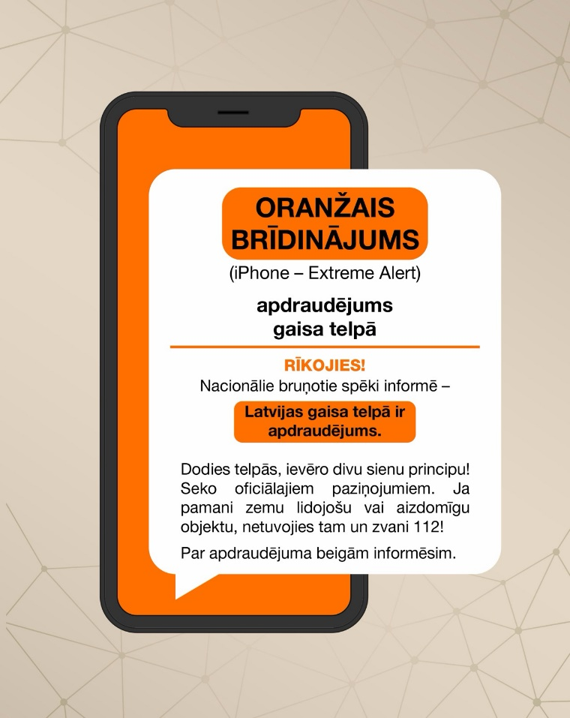
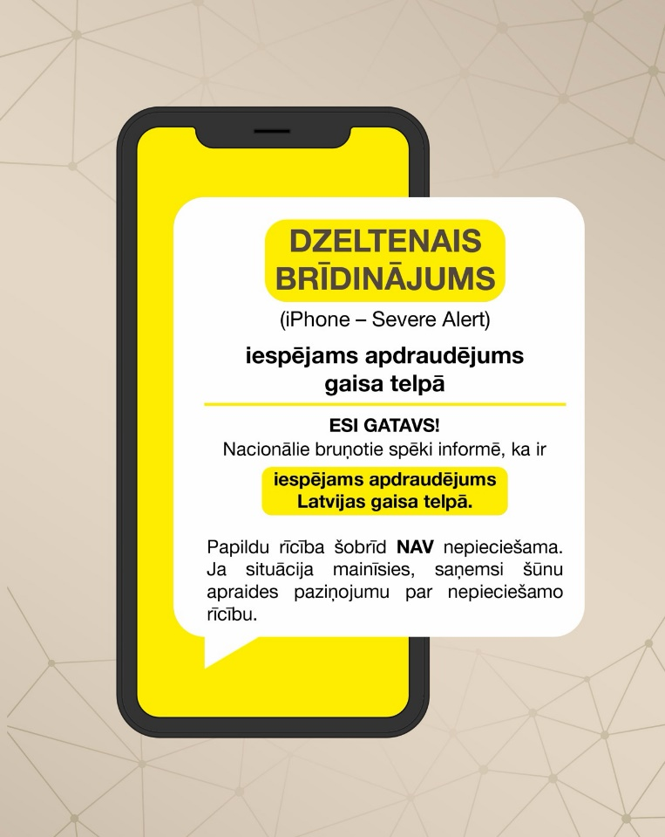
Apdraudējuma līmeņi no 23.maija
Apdraudējums ir iespējams
Nav vēl ielidojis Latvijas gaisa telpā vai konkrētā novadā taču lido attiecīgajā virzienā
Apdraudējums ir reāls
Atrodas Latvijas gaisa telpā, konkrētā novadā

Slide 5





Primārie informācijas avoti

Slide 6
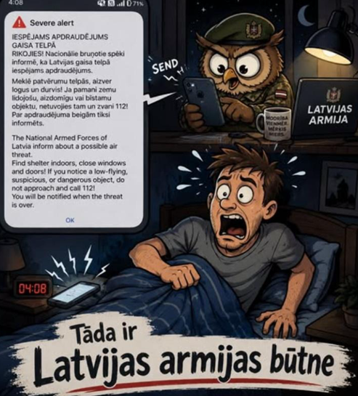
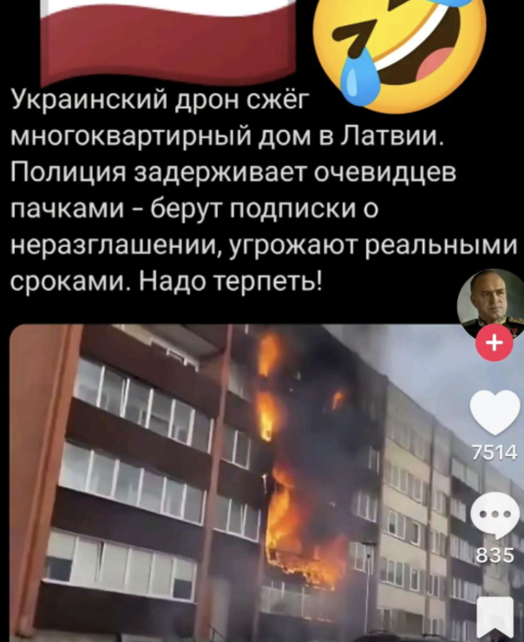
Centieni raisīt paniku
Mākslīgais intelekts palīdz, bet ne līdz galam

Slide 7
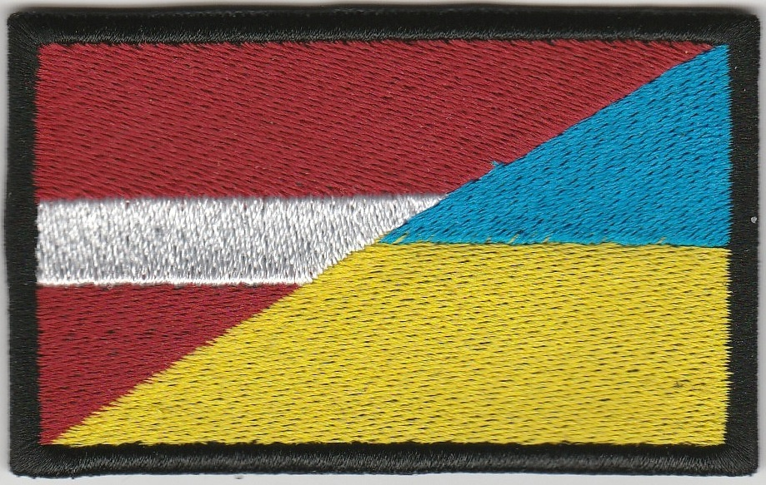
krievijas meli
Latvija nav atvērusi savu gaisa telpu Ukrainas droniem, taču Latvija turpinās sniegt maksimālu atbalstu Ukrainas bruņotajiem spēkiem
Latvija nav atļāvusi Ukrainas bruņotajiem spēkiem veikt triecienus pa krieviju no mūsu teritorijas, taču Latvija turpinās mācīties no pasaulē labākajiem dronu ekspertiem savas valsts aizsardzībai

Slide 8


